Slide 1
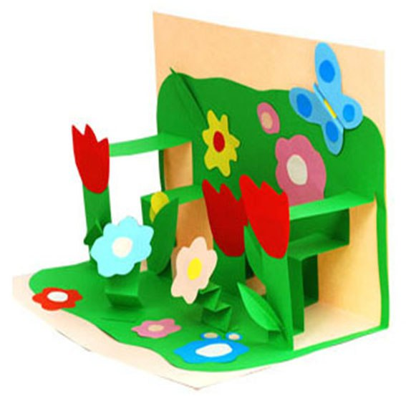
Мастер-класс по изготовлению объёмной лужайки.
Подготовила шангараева Чулпан Альнуровна
ПДО, объединение «УДИВИТЕЛЬНЫЙ МИР»
ЦДТ Вахитовского района г. Казани
Рекомендуется заниматься не более 30 минут

Slide 2
Хочу предложить вам очень интересную поделку. Это объемная лужайка, которая очень интересно смотрится. Помню, что в детстве наше поколение очень любило книги с 3д эффектом, когда картинки становились объемными, в то время я еще совсем не понимала, как такое чудо можно сделать. Теперь вот знаю весь процесс! И хочу чтобы Вы тоже узнали это!

Slide 3
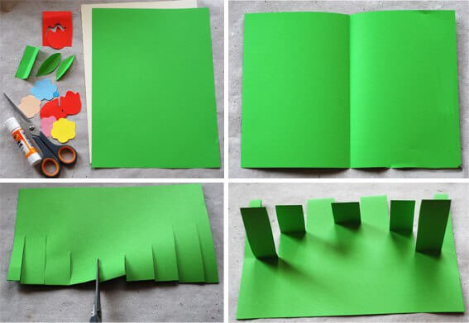
Весь мастер класс показан в пошаговом действии. Нам нужно лист согнуть пополам и со стороны сгиба сделать надрезы, на расстоянии друг от друга 1 сантиметр. Длина разреза к центру уменьшается до 1 сантиметра. Каждую прорезь делайте синхронно в зеркальном отражении одинакового размера. Начинайте с длины по бокам в 5 сантиметров.

Slide 4
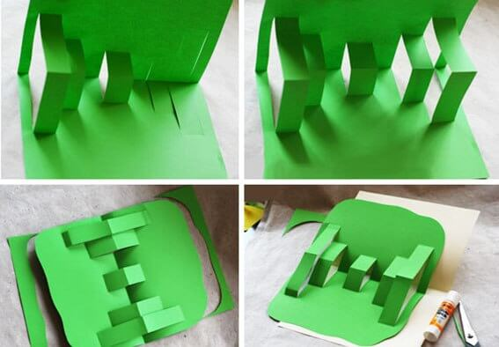
Через одну наши прорези вогните внутрь, так получатся стебли для листьев. Вот в общем и закончена самая сложная часть. Теперь можно красиво обрезать края листа и наклеить на основу.

Slide 5
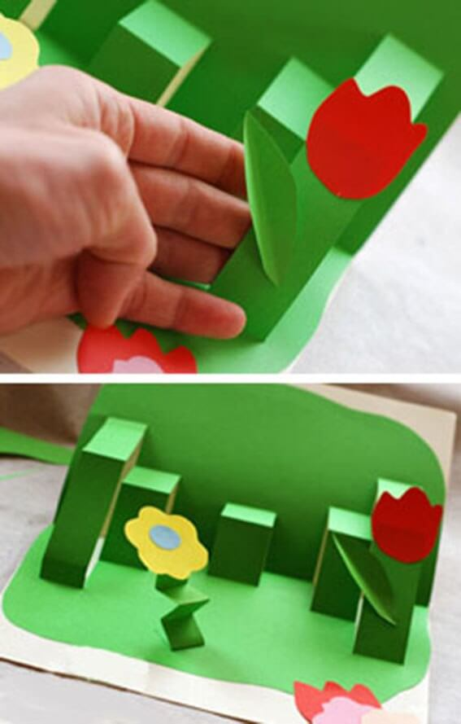
Начните вырезать цветы и листья. Листья нужно будет загнуть в длину внутрь, чтобы добиться большей реалистичности.
Добавьте бабочек или травку. Получается быстрая, но очень оригинальная аппликация

